Slide 1
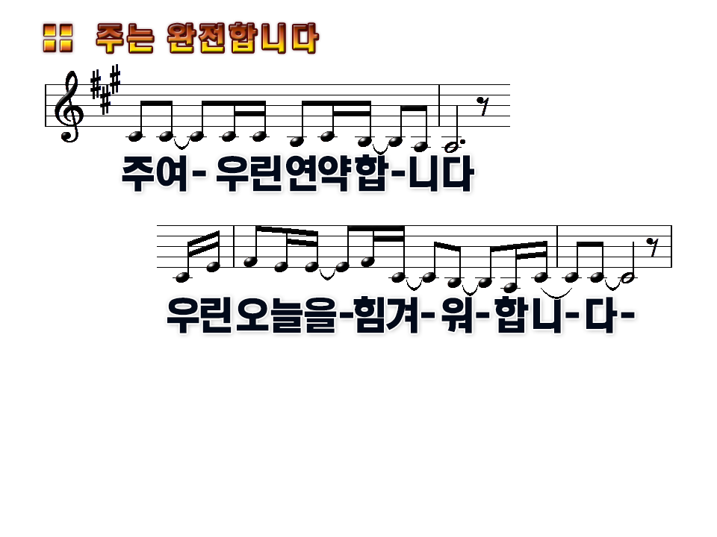

Slide 2
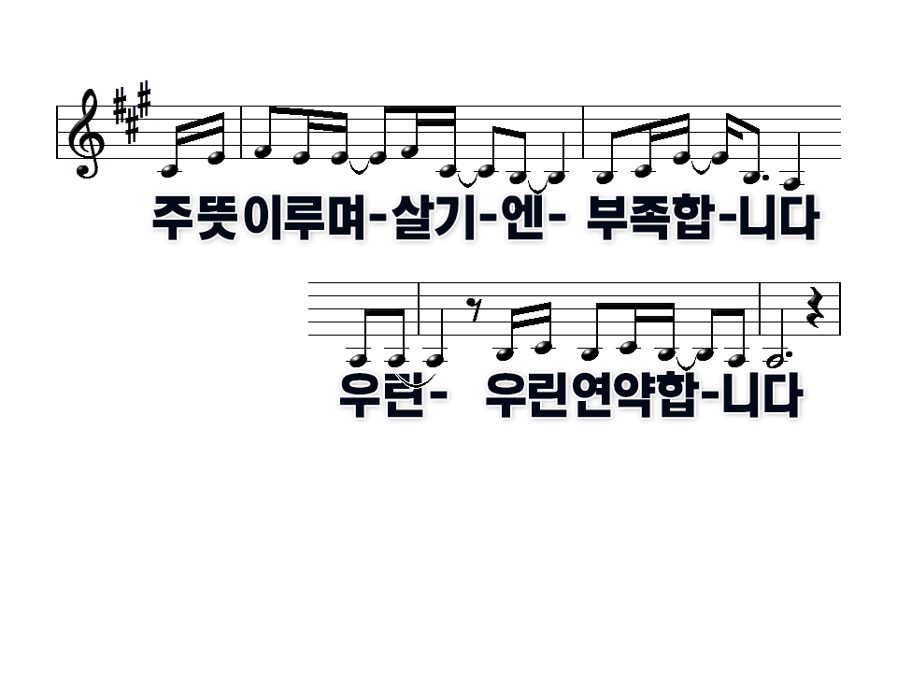

Slide 3
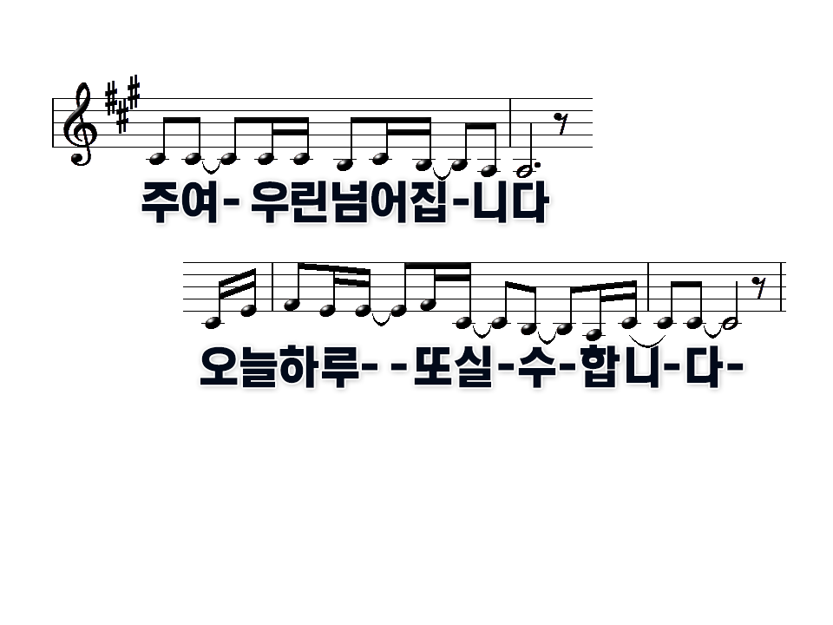

Slide 4
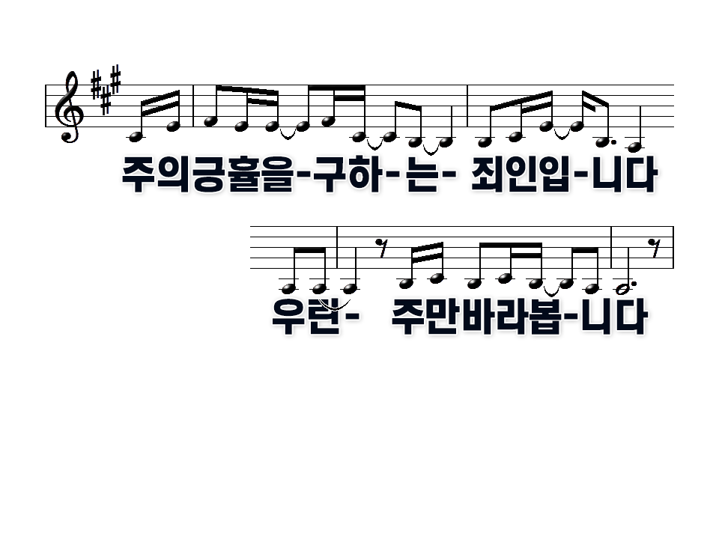

Slide 5
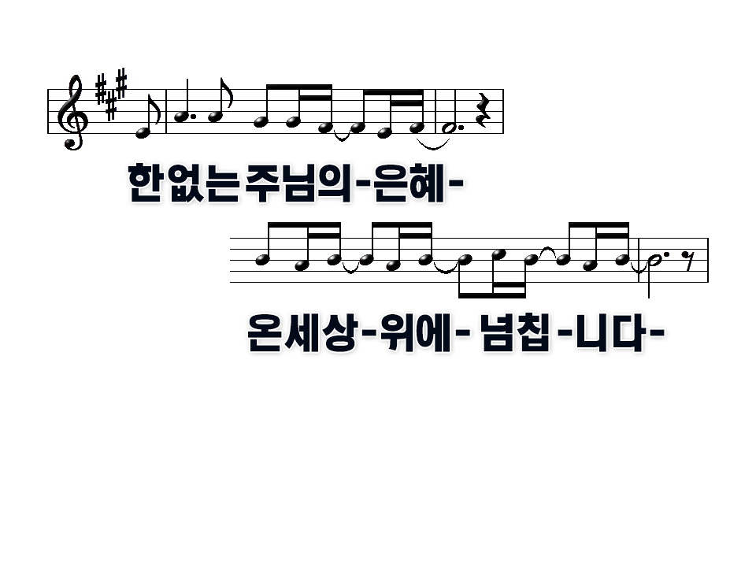

Slide 6
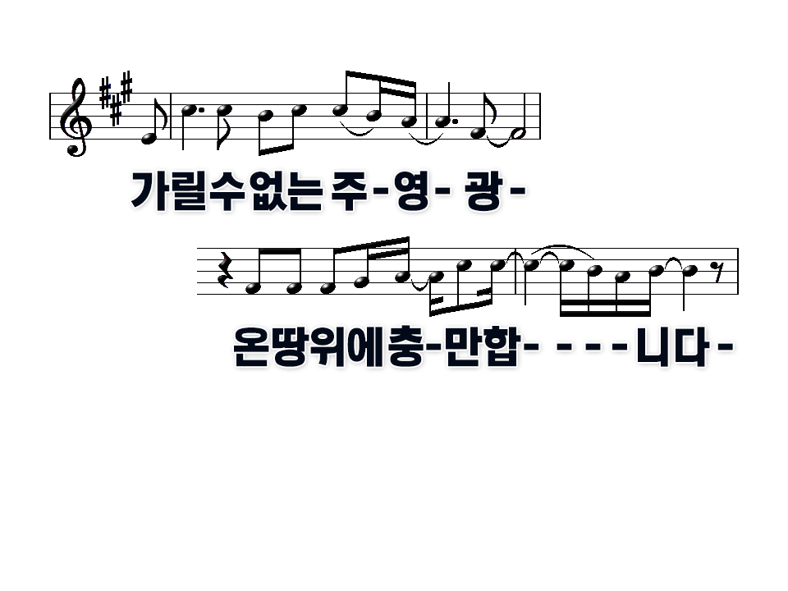

Slide 7
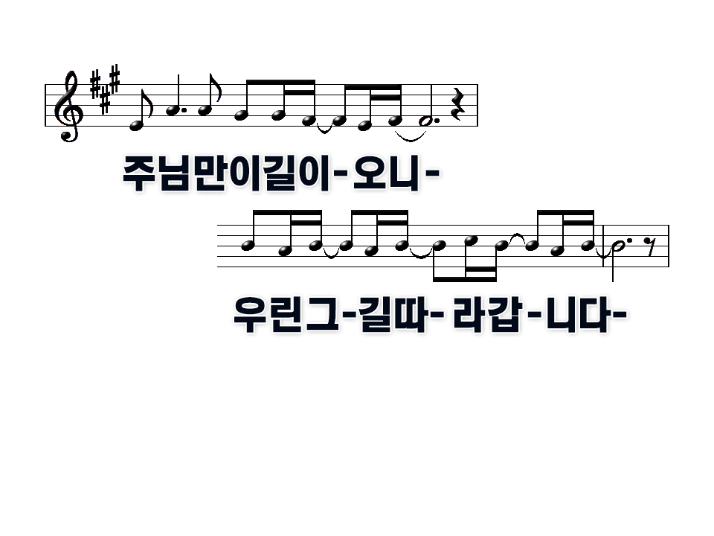

Slide 8
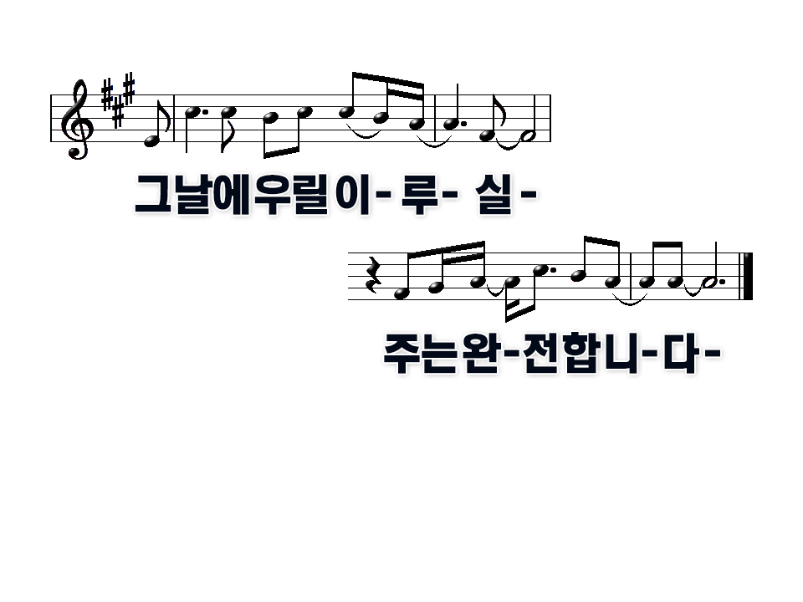

Slide 9


말씀을 기억하며
  나는 흠이 많은 사람입니다. (입술, 생각, 마음, 행동) 나의 흠을 하나님이 존귀한 인생으로 바꿔 주시옵소서
2. 나는 하나님의 손에 있을때 존귀한 사람입니다. 그러니 하나
님께서 나의 인생을 꼭 붙들고 놓지 말아 주시옵소서
3. 나의 이웃을 하나님의 시선으로 바라보게 하소서 내 눈에 보
기에 흠이 많은 사람에게도 기대를 품고 중보기도하는 마음
을 허락하여 주시옵소서

Slide 10
교회를 위하여
  우리 교회 성도들의 가정과 직장도 하나님께서 은혜로 인도하심을 믿습니다. 가정과 직장에서 은혜를 누리게 하소서
2. 교회 안의 환우들의 인생도 하나님께서 은혜로 인도하심을
믿습니다. 회복가 치유와 평안을 누리게 하소서
3. 우리 교회도 하나님께서 은혜로 인도하심을 믿습니다.
교회에 있는 모든 성도를 하나되게 하시고 그 안에서
하나님의 백성으로서 누릴 수 있는 모든 복을 누리게 하소서

Slide 11
다음세대를 위해
  교회의 어린 아이들도 하나님의 은혜 위에 있습니다.
: 몸과 마음이 건강하고 무엇보다 영이 건강한 아이되게 하소서
2. 중고생들도 하나님의 은혜 위에 있습니다.
: 가정,학교,교회에서 모범 되며 복음의 빛이 되게 하소서
3. 청년들도 하나님의 은혜 위에 있습니다.
: 세상 앞에서 주를 향한 믿음을 고백하는 청년되게 하소서
4. 젊은 부부들도 하나님의 은혜 위에 있습니다.
: 하나님의 가정을 소망하고 꿈꾸며 이루어 가게 하소서

Slide 12
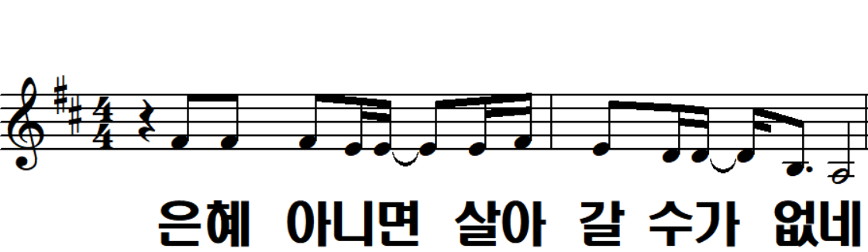
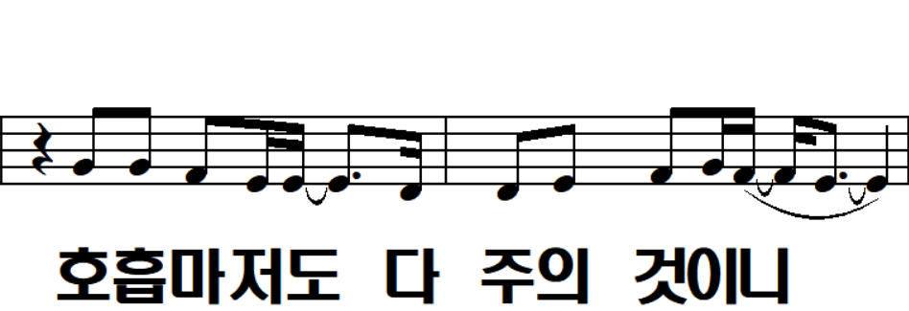

Slide 13
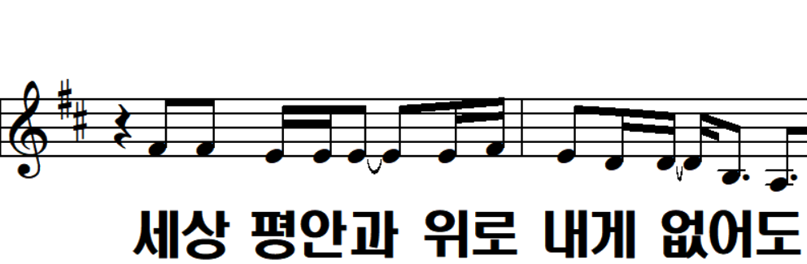
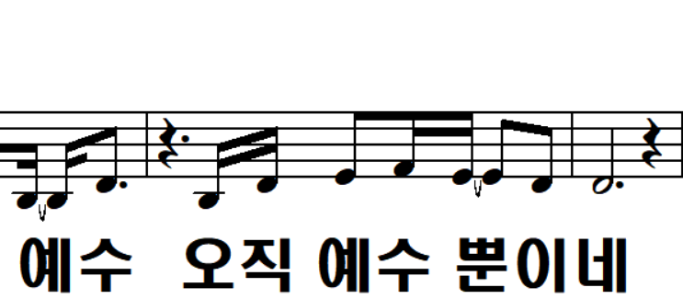

Slide 14
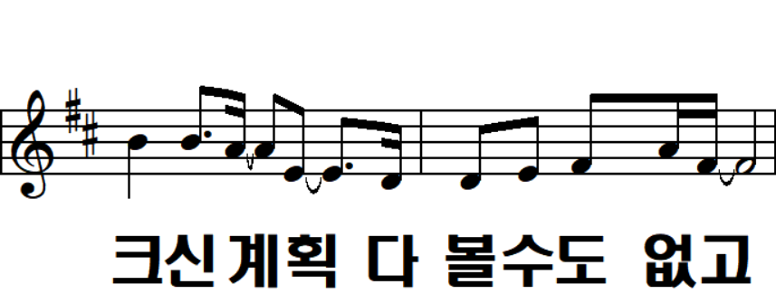
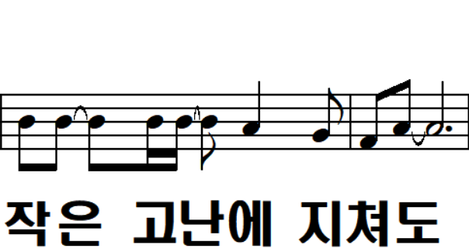

Slide 15
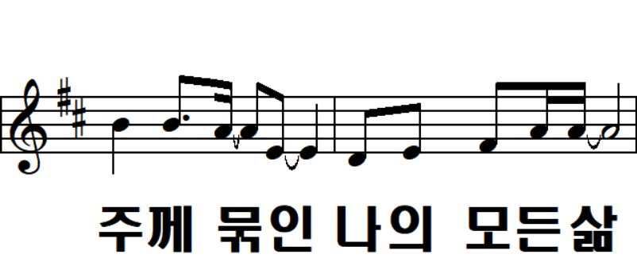


Slide 16
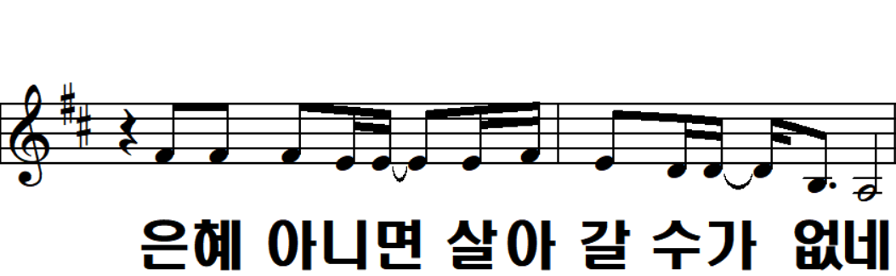
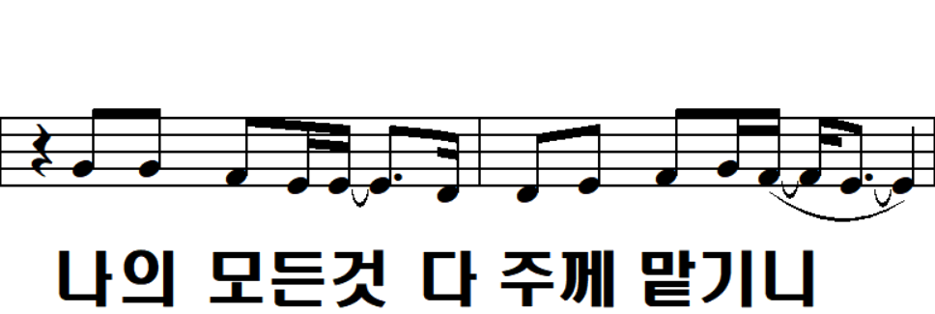

Slide 17
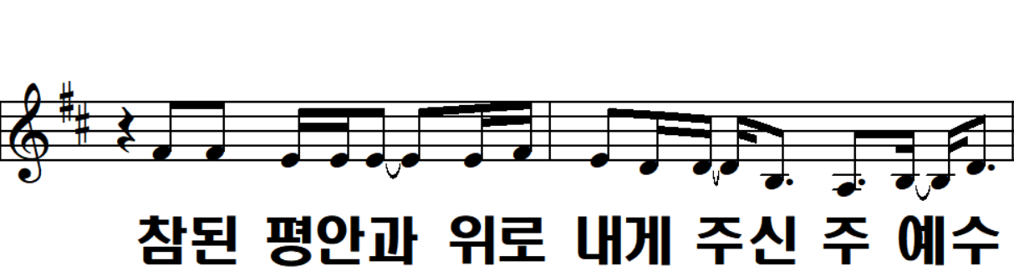
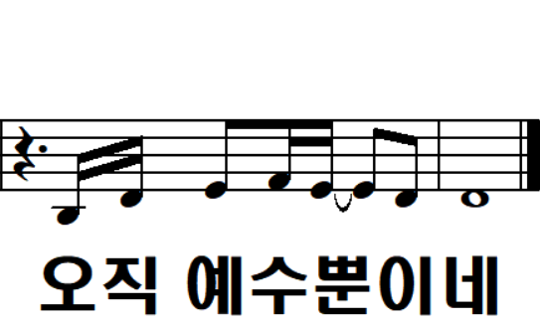

Slide 18
선교지를 위해(키르기스스탄)
  현지 사회와 가정에서 받는 박해와 핍박에서 현지인 성도들을
  지켜 주소서
2. 2008년 이후로 계속해서 까다로워지는 종교법으로부터
현지 교회를 지켜 주소서
3. 키르기스스탄이 중앙아시아 주변국들에게 복음을 전하는
복음의 전초기지가 되게 하여 주소서
4. 현지 교회와 성도들의 믿음을 굳건히 하시고 그 안에서
영적인 지도자가 세워지게 하소서

Slide 19
나라를 위해
  국가의 지도자들을 하나님의 뜻대로 붙들어 주시고 그들이
결정하는 모든 것을 주님 뜻대로 인도하소서
2. 전쟁이 발발하는 세계 정세 가운데 우리 나라가 나아갈 길을
하나님께서 보여주시고 인도하여 주시옵소서
3. 우리나라가 기독교 윤리관이 바로 잡힌 나라되게 하여 주시
옵소서

